Slide 1
Holder per Arduino
Di Loris Bruno
28.10.2016
SAMT, Mod.306

Slide 2
Indice
Introduzione
Requisiti
Progettazione
Implementazione
Consuntivo
Cambiamenti
Conclusioni

Slide 3
Introduzione
Cosa è un Holder?
Soluzioni già esistenti

Slide 4
Requisiti
Materiali
Compensato e altro
Dimensioni
Base massimo 30 x 30 cm
Spessore 8 mm
Arduino e BreadBoard

Slide 5
Requisiti
Struttura
Cavo di alimentazione e USB
Collegamento fili
Contenitore per componenti

Slide 6
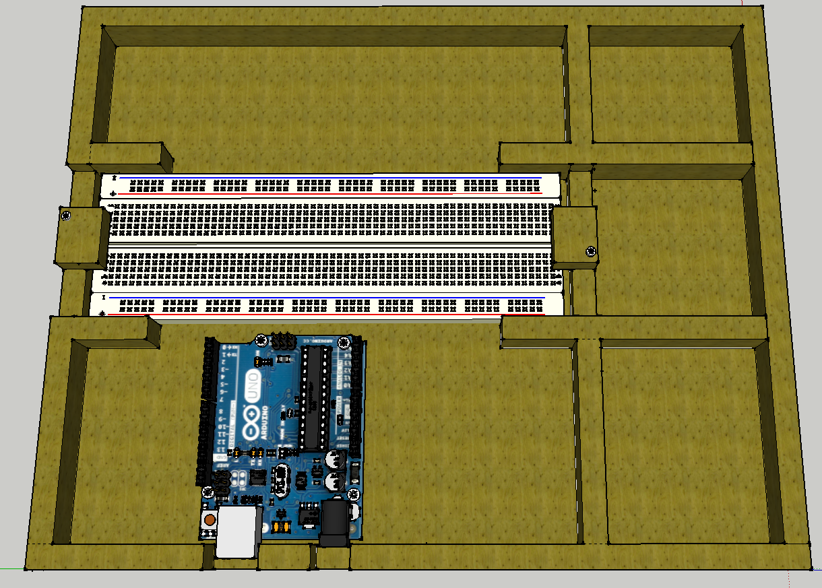
Progettazione - Modello

Slide 7
Progettazione - Preventivi
Costo
Compensato: 0.45 Fr.
Viti: 0.10 Fr.
Lavoro: 1840 Fr.
Totale: 1840.55 Fr.
Tempistiche
23 ore di lavoro

Slide 8
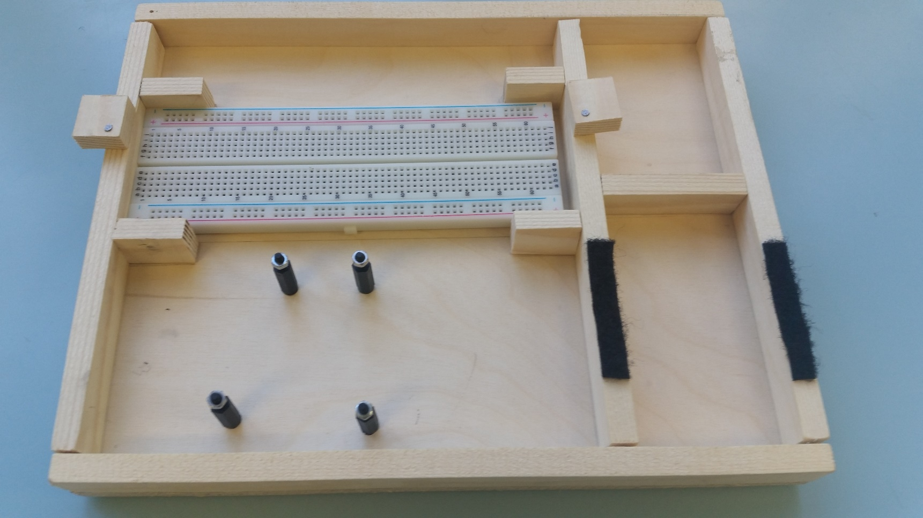
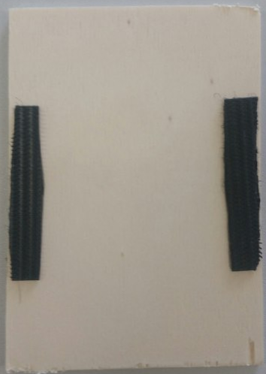
Implementazione

Slide 9

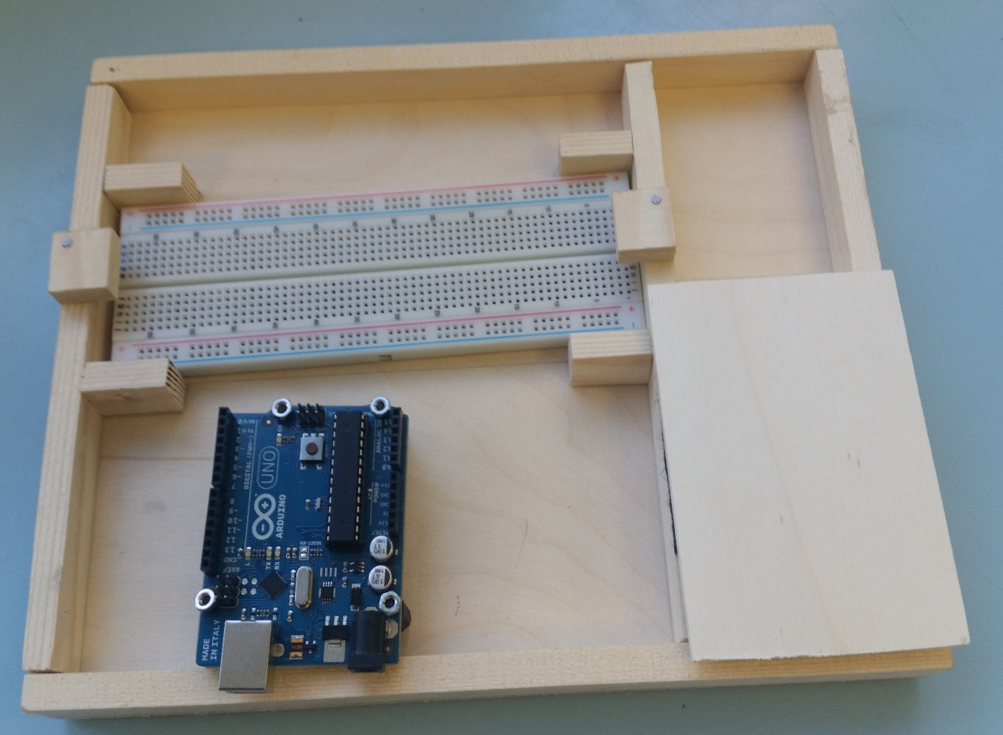
Cambiamenti

Slide 10
Consuntivo
Costo (aggiunte)
Chiodi: 0.10 Fr.
Distanziatori: 0.10 Fr.
Velcro: 2Fr.
Piedini in gomma: 0.50 Fr.
Totale: 1843.25 Fr.
Tempistiche
23 ore di lavoro

Slide 11
Conclusioni

Slide 12

Domande

